Slide 1

Askim dam 2021

Slide 2
Agenda
Ät rätt för att prestera bäst
Träningar
Matcher
Ett utkast av vår värdegrund
Nya Hands regler

Slide 3
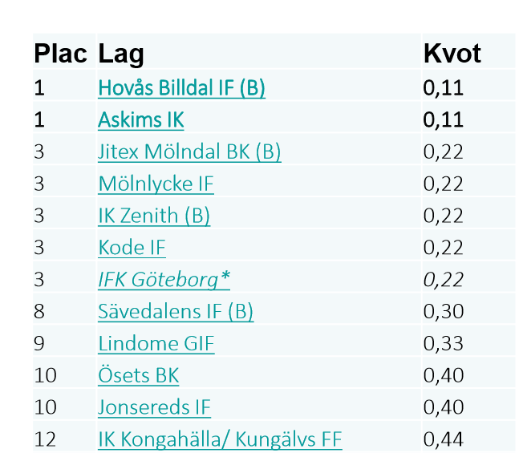
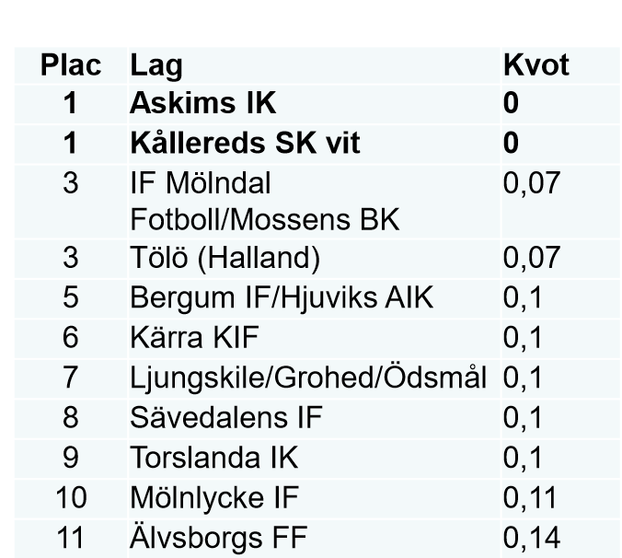
Fair Play
Dam säsong 2020
Dam Junior säsong 2020

Slide 4
Ät rätt före, under och efter fotbollsspel

Slide 5
Generellt
Som fotbollsspelare behövs regelbunden påfyllning med näringsämnen för att täcka förluster, men också för att förbereda kroppen på nya fysiska belastningar. Effekten av träning och match kan optimeras, genom att tillföra rätt näringsblandning vid rätt tidpunkt.
Muskelns metabola status är i fokus där det handlar om att tillföra rätt näringsblandning till musklerna vid rätt tidpunkt. Den koststrategi som fotbollsspelaren bör ha omfattar intag av näring och vätska före-, under- och efter träning eller match. Vanligen består måltidsfördelningen av 3 huvudmåltider fördelade under dagen; frukost, lunch och middag. Detta kompletteras med 2-3 alternativa måltider i form av mellanmål, kvällsmål och/eller återhämtningsmål.

Slide 6
Mat före träning /match
För optimal förberedelse bör en komplett måltid intas 2-4 timmar före match eller träning. Måltiden ska vara kolhydratbaserad (200-300 g), ge tillräckligt med vätska, bestå av lågt till medelhögt proteininnehåll, och inte innehålla så mycket fibrer eller fett. Syftet är att ge lagom känsla av mättnad, toppa upp kolhydratlagren, förhindra att hungerskänslor uppstår, försäkra att vätskedepåerna är välfyllda och öka förutsättningarna för effektiv återhämtning.
Är spelaren hungrig trots den kompletta måltiden, kan ett lättare kolhydratbaserat mellanmål 1,5-2 timmar före intas. Ett mindre intag på 30-50 g kolhydrater och 10-20 g protein (motsvarar 3 dl fruktyoghurt eller 3,5 dl chokladmjölk) så tätt inpå aktivitet som 30-60 minuter verkar inte påverka prestationen negativt.

Slide 7
Mat efter träning /match
Efter match/träning är det viktigt att återställa kolhydratlagren, stimulera muskeluppbyggnad, förhindra muskelnedbrytning, återställa immunförsvaret samt ersätta vatten och mineraler.
Optimalt är att snabbt få i sig ett återhämtningsmål innehållande 1,2 g kolhydrater per kg kroppsvikt och timme, och kombinera detta med ett intag av 10-20 g protein. Detta genererar en snabb inledning av vävnadsreparation och tillväxt, muskelskador minskas, glykogenlagren fylls på och immunförsvaret stärks.
Det efterföljande "riktiga" målet bör intas inom 1-2 timmar och vara kolhydratrikt. Återhämtningsmålet bör vara fettsnålt då fett förlänger magtömningshastigheten. Att ersätta vätskeförluster kan ta nästan ett dygn.
Fortsatt koststrategi till nästa aktivitet ska kännetecknas av regelbundenhet och variation i måltidsintaget med inslag av alla näringsämnen.

Slide 8
Vätska före, under och efter träning och match
Vätskeintaget bör vara regelbundet under dagen. Detta tillgodoses genom ett regelbundet intag av vatten mellan måltiderna, och i samband med måltider kan man dricka t ex mjölk.
Det är bättre att under längre tid dricka mindre mängder men oftare. Direkt före träning eller match kan man med fördel dricka 2-3 dl vatten 30 minuter innan och 2-3 dl vatten före start.
Att dricka sportdryck före aktivitet ger inga fysiologiska fördelar och rekommenderas inte.
Ett överdrivet drickande eller stora mängder vid få tillfällen kan påverka prestationen negativt.
Under en fotbollsmatch bör vätskeintaget motsvara 0,5-1 L/timme fördelat på mindre intag några tillfällen, förslagsvis 2-2,5 dl var 15-20:e minut. Kan vätskebalansen upprätthållas under hela aktiviteten skapas förutsättningar att prestera optimalt.
Efter match eller träning bör spelaren inom 2-4 timmar ersätta vätskeförlusterna vilket kan innebära att så mycket som 150 % av den vätska som tappats behöver ersättas.

Slide 9
Enkla tips
Fördela maten jämnt över dagen, 5-6 gånger per dag (frukost, lunch, middag samt 2-3 mellanmål)
Tallriksmodellen, halva tallriken kolhydrater (pasta, ris, potatis)
Kolhydrater är extra viktigt att få i sig när man tränar mycket, lägg till exempel till ett extra mellanmål
Ät grönsaker till varje måltid
Fisk 2-3 gånger i veckan
Nötter är en bra fettkälla
Se till att kostcirkelns alla delar kommer med för att få med alla näringsämnen, särskilt kolhydrater, fett och protein
Mellanmål 2-4 timmar innan träning/match
Ät direkt efter träning/match för optimal återhämtning, särskilt kolhydrater
Ät ett lagat mål mat inom 2 timmar efter avslutad träning/match
Drick mycket vatten

Slide 10
Träningar och Matcher

Slide 11
Förväntningar på er
Ni visar respekt för varandra och ledarna
Ni tränar ofta och regelbundet
  Är man skadad kommer man till träningen och kör rehab
  Är man sjuk stannar man självklart hemma
Ni kommer i tid till matcher och träningar
  Är vid planen när träningen börjar och då HELT klara dvs håret uppsatt, benskydd på etc
Ni är fokuserad på uppgiften när vi tränar
Ni hjälper till att ta med material till och från planen
Ni svarar på kallelser

Slide 12
Kommunikation
Vi kommer i år använda Laget.se för inbjudan och kallelser till träningar, matcher och andra aktiviteter
Vi vill att ni alltid svarar; om ni kommer, likväl som om ni inte kommer
Facebook gruppen används som ett komplement. Som till exempel uppmaningar att tagga till inför match, behöva skjuts, heja, bada efter träning mm

Slide 13
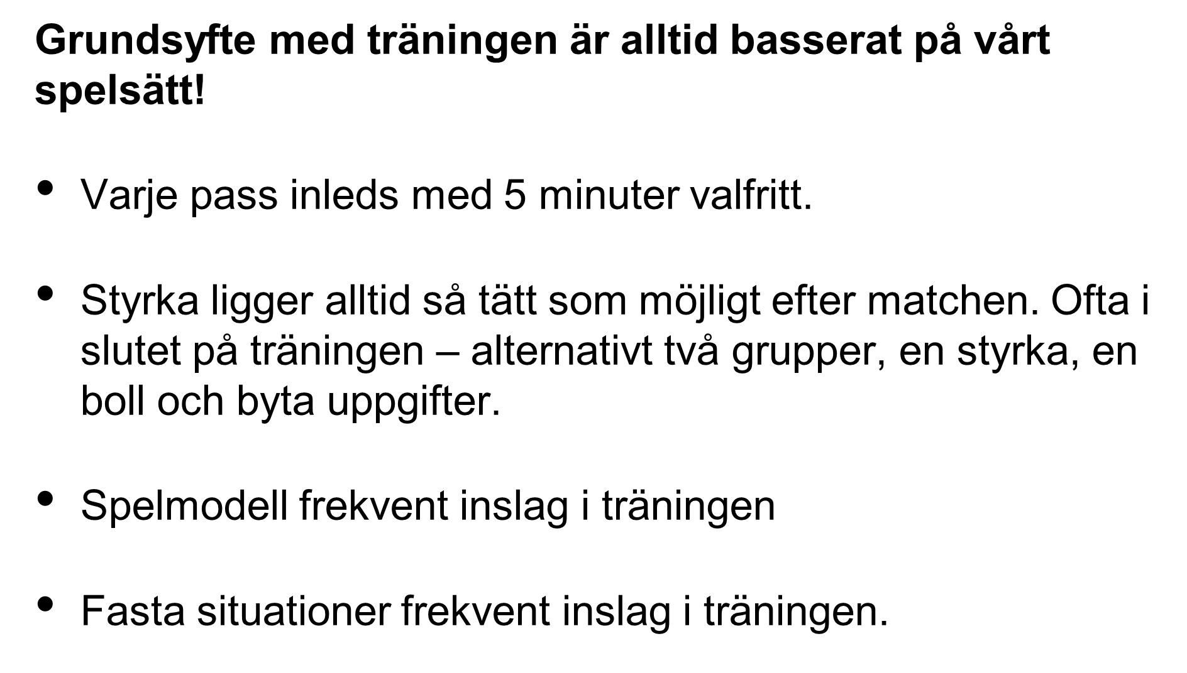
Träningsupplägg

Slide 14
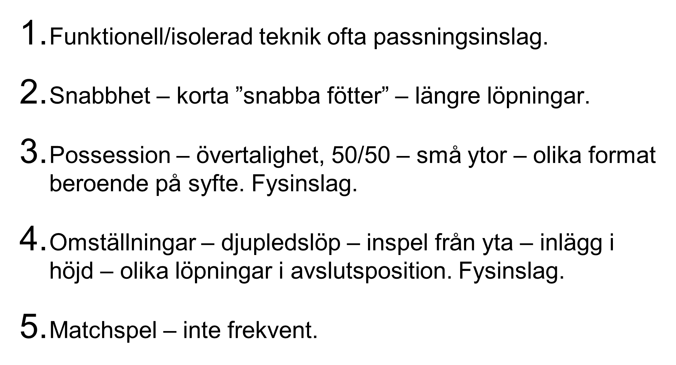
Träningsupplägg

Slide 15
Träningsgrupper
A B C D
Kalmeus Maria K Tilde L Filippa F
Julia B Lisa A Filippa B Paulina L
Hannah G Elin H Linn P Emelie J
My N Ö Linnea P Dave Tindra A
Emma W Ida L Moa S Nadja A - mv
Julia D – mv Tilda B – mv Elin H – mv
Rehab: Linnea S, Sara W, Sarah E, Tilda N, Hanna L – En av dem hamnar i grupp D

Slide 16
Matcher

Slide 17
Träningsmatcher
21/2 – Landvetter IF (B) 15.30
28/2 – Kode IF (H) 16.00
7/3 – Älvängens IK (B) 17.00
14/3 – Torslanda (H) 16.00
20/3 – GFF (B) 14.30
28/3 – Kållered SK (B) 17.30
2/4 - IK Kongahälla (B) 14.30
4/4 – IK Zenith (H) 12.00
12 – 13/4 Söker en match

Slide 18
Seriematcher
Vår
Askim IK – Örgryte IS 18/4 16.15 (sön)
Näset SK – Askim IK 25/4 16.15 (sön)
Askim IK – Mölnlycke IF 2/5 16.15 (sön)
Mossen BK – Askim IK 9/5 15.00 (sön)
Donsö IS – Askim IK 16/5 13.30 (sön)
Askim IK – Lindome GIF 23/5 16.15 (sön)
Landvetter IF – Askim IK 30/5 17.00 (sön)
Askim IK – Jitex BK 8/6 19.45 (tisd)
Lerums BK – Askim IK 19/6 14.00 (lörd)
Höst
Örgryte IS – Askim IK 22/8 18.00 (sönd)
Askim IK – Donsö IF 29/8 16.15 (sönd)
Askim IK – Näset SK 5/9 14.15 (sönd)
Mölnlycke IF – Askim IK 11/9 16.00 (lörd)
Askim IK – Lerum IK 19/9 16.15 (sönd)
Askim IK – Mossen BK 28/9 19.45 (tisd)
Lindome GIF – Askim IK 3/10 13.00 (sönd)
Askim IK – Landvetter IF 7/10 19.45 (torsd)
Jitex BK – Askim IK 16/10 16.15 (lörd)

Slide 19
Värdegrund

Slide 20
Fokuspunkter - sportsligt
100% fokus och intensitet på träning och match
Gå på träningarna, och var där för att träna
Gör ditt bästa, visa vilja och fokus
Hjälpas åt att ta fram det bästa ur varandra och laget
Kämpa för laget, ge allt
Ge aldrig upp

Slide 21
Fokuspunkter – ”kompis”
Visa respekt för andra
På planen är vi alla kompisar
Peppa och beröm varandra
Håll en god ton mot varandra
Alla skall känna sig välkomna och som en del av laget
OM vi, i stundens hetta uttrycker oss oförsiktigt, säg förlåt

Slide 22
Nya regler

Slide 23
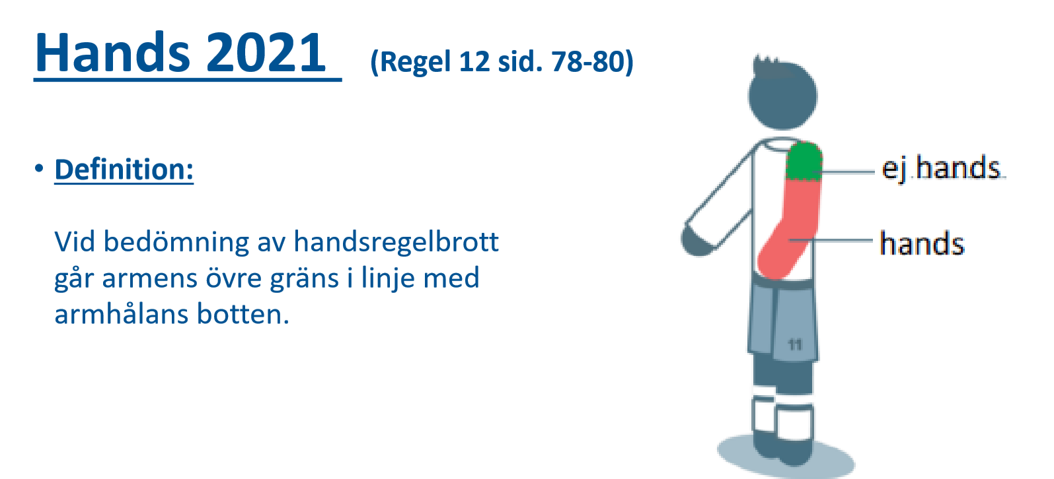
Ny hands regel

Slide 24
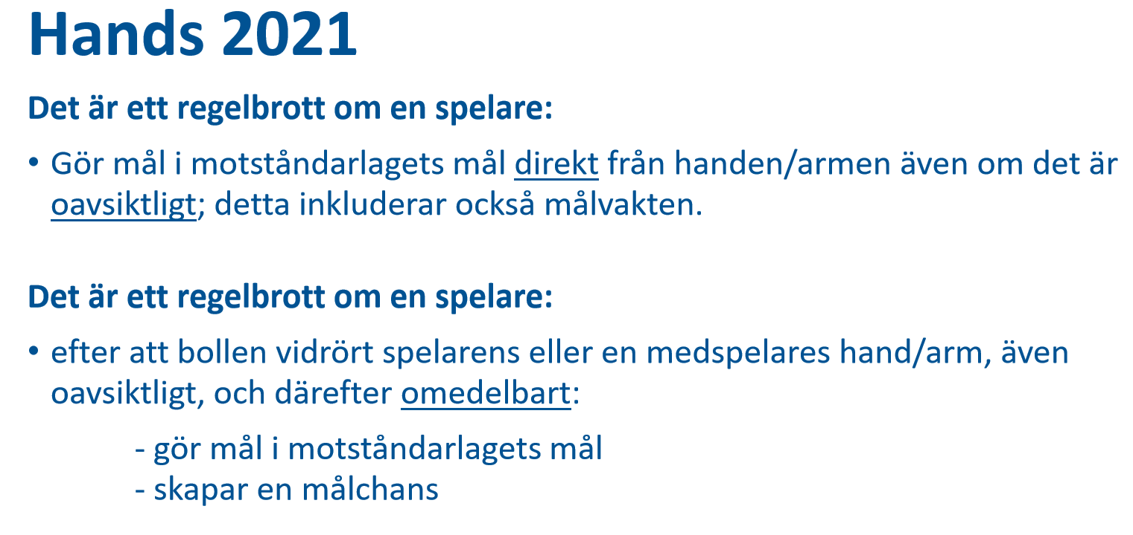
Ny hands regel

Slide 25
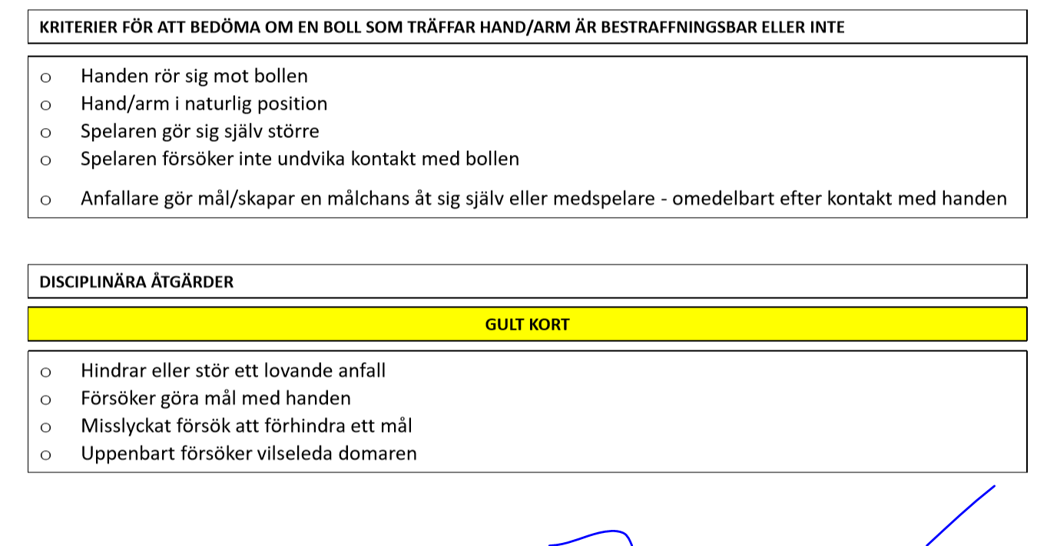
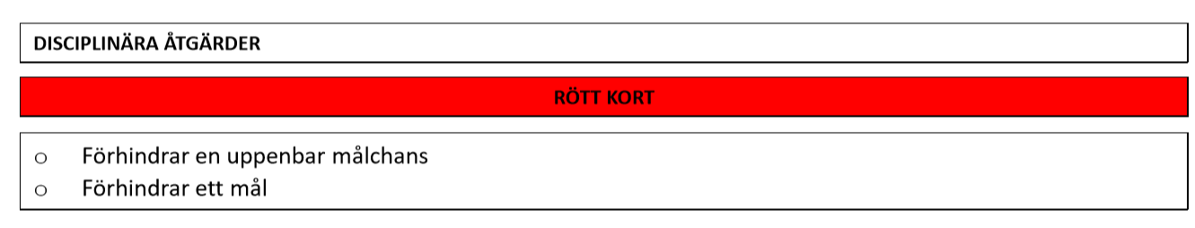
Ny hands regel

